Slide 1
Ammine

Slide 2
Introduzione
Azoto legato ad un solo gruppo alchilico
Azoto legato due gruppi alchilici
Azoto legato a tre gruppi alchilici

Slide 3
Introduzione
Le ammine sono le basi organiche più forti
Le ammine sono tra i più forti nucleofili organici neutri
Reazione come base
Reazione come nucleofilo
La chimica delle ammine si basa sulla presenza del doppietto non condiviso sull’azoto

Slide 4
Nomenclatura
Individuare struttura principale (catena piu’ lunga)
Ordine alfabetico dei sostituenti

Slide 5
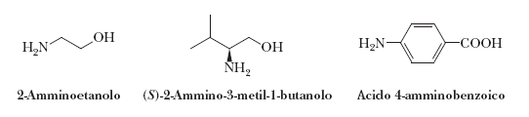
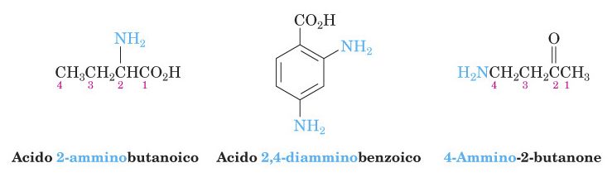
4,4-Dimetilcicloesanammina, Acido 2-amminobutanoico, Acido 2,4-diamminobenzoico, 4-Ammino-2-butanone
Gruppo amminico come sostituente

Slide 6
Esercizio
A) Assegna i nomi IUPAC a ciascuna delle seguenti strutture.
B) Assegna la struttura a ciascuno dei seguenti nomi IUPAC.
Strategia:
1) Individua la catena di atomi di carbonio più lunga che contenga l’ammina. Questo da’ il nome alla catena principale.
2) Aggiungi il nome dei sostituenti.

Slide 7
Ammine eterocicliche

Slide 8
Ammine eterocicliche

Slide 9
Proprietà fisiche
Le ammine mostrano interazioni dipolo-dipolo tra molecole per la presenza dei legami polari C-N e N-H
Le ammine primarie e secondarie sono in grado di formare legami idrogeno tra loro perché contengono legami N-H

Slide 10
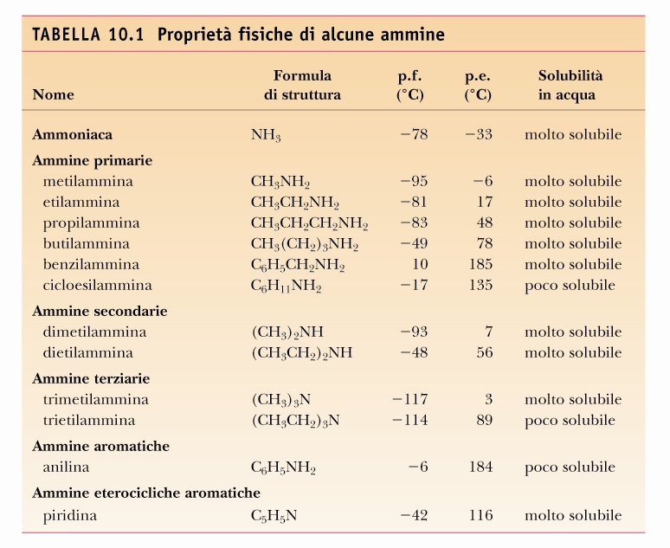

Slide 12
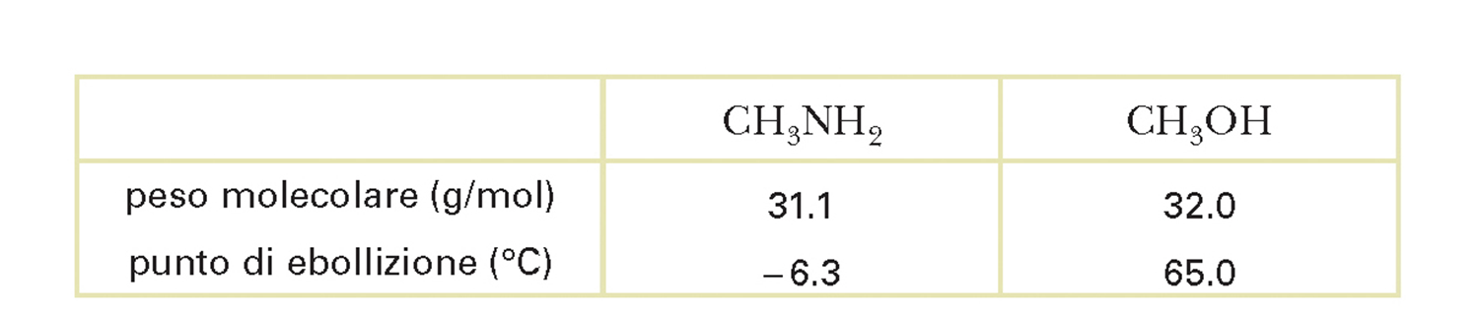
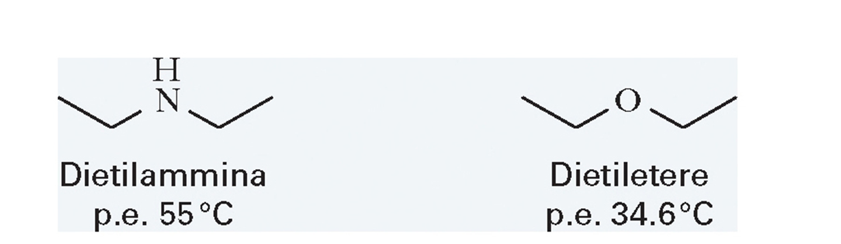
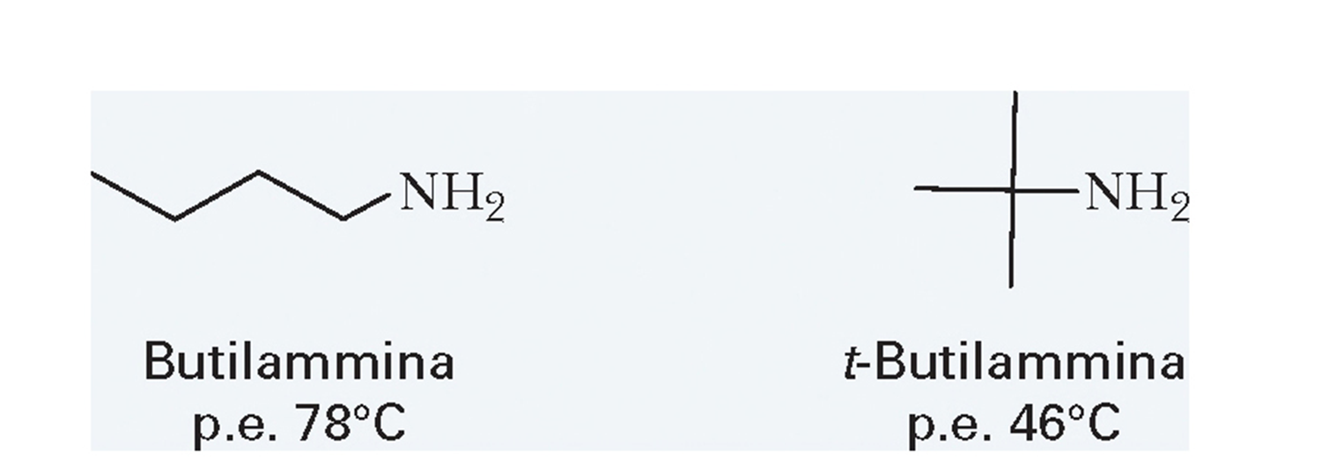
Proprietà fisiche
Aumentando le forze intermolecolari, aumenta il punto di ebollizione

Slide 13
Basicità delle ammine

Slide 14
Basicità delle ammine

Slide 15
Basicità delle ammine

Slide 16
Basicità delle ammine
Le ammine sono leggermente più basiche dell’ammoniaca
Le ammine aromatiche sono meno basiche delle ammine alifatiche perché il loro doppietto è delocalizzato sull’anello aromatico e quindi meno disponibile per la protonazione

Slide 17
Notes:
16 lezioni. 38 ore 2022

Slide 18
Aniline sostituite
Sostituenti elettron-donatori (D) aumentano la basicità dell’anilina
Sostituenti elettron-attrattori (W) diminuiscono la basicità dell’anilina

Slide 19
Le ammine in presenza di un acido si protonano

Slide 20
Le ammine si comportano da nucleofili
Polialchilazione
si ottiene una miscela di prodotti

